Slide 1
ΠΑΤΗΣΕ ΤΗ ΣΩΣΤΗ ΕΙΚΟΝΑ
ΠΑΣΧΑΛΙΝΟ ΠΑΙΧΝΙΔΙ
ΠΑΙΧΝΙΔΙ ΓΝΩΣΕΩΝ
ΔΗΜΙΟΥΡΓΙΑ: ΣΤΕΛΛΑ ΒΑΛΕΡΚΟΥ

Slide 2
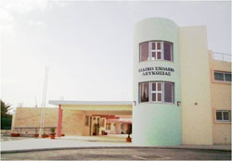
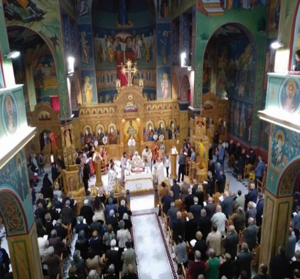
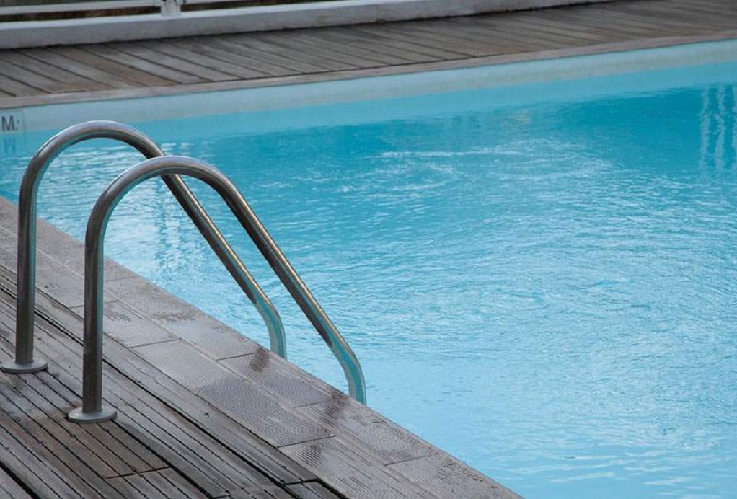
Τη Μεγάλη Εβδομάδα πάμε πιο συχνά…..
ΣΧΟΛΕΙΟ
ΕΚΚΛΗΣΙΑ
ΠΙΣΙΝΑ

Slide 3
ΣΩΣΤΑ!!!!
ΣΥΝΕΧΙΣΕ

Slide 4
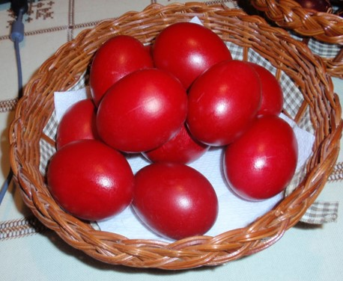
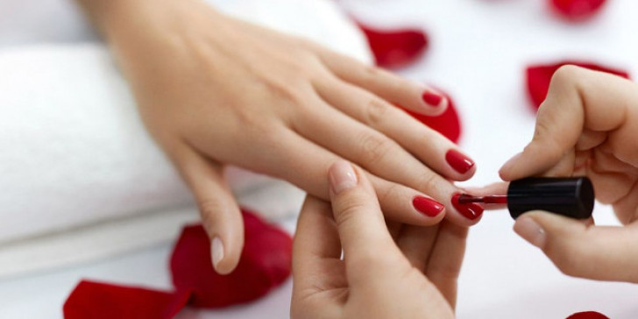
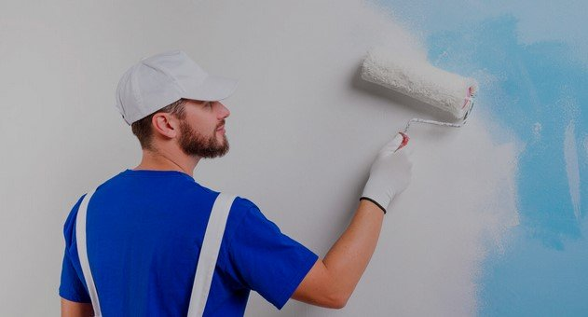
Τη Μεγάλη Πέμπτη βάφουμε…….
ΑΥΓΑ
ΝΥΧΙΑ
ΤΟΙΧΟ

Slide 5
ΣΩΣΤΑ!!!!
ΣΥΝΕΧΙΣΕ

Slide 6
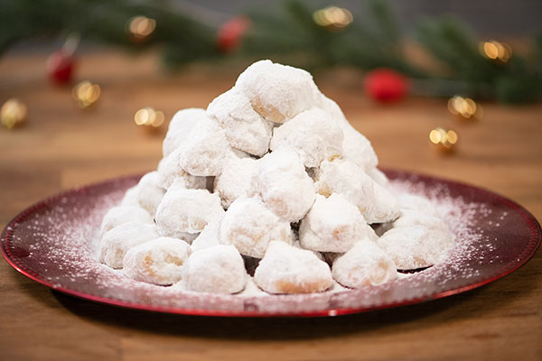
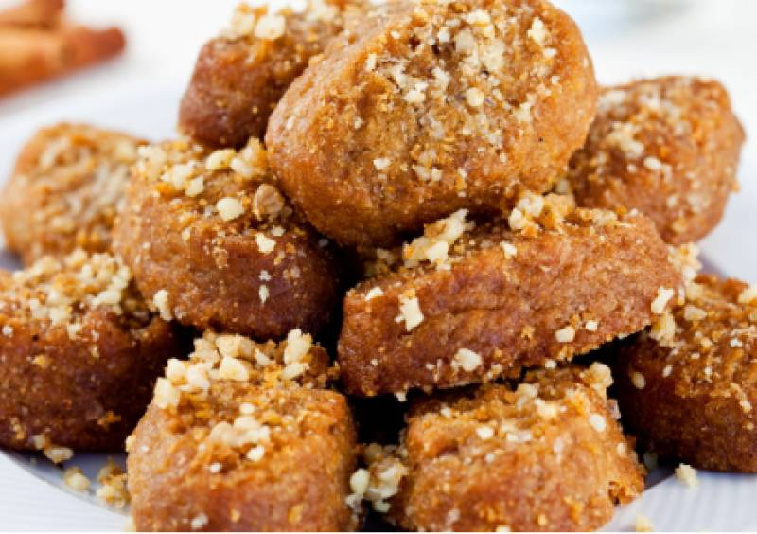
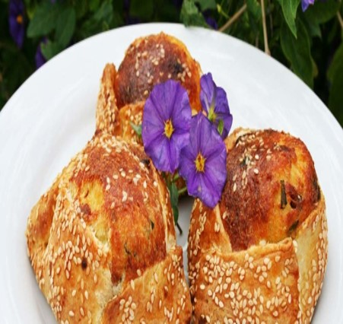
Τη Μεγάλη Παρασκευή το πρωί φτιάχνουμε…..
ΚΟΥΡΑΜΠΙΕΔΕΣ
ΜΕΛΟΜΑΚΑΡΟΝΑ
ΦΛΑΟΥΝΕΣ

Slide 7
ΣΩΣΤΑ!!!!
ΣΥΝΕΧΙΣΕ

Slide 8
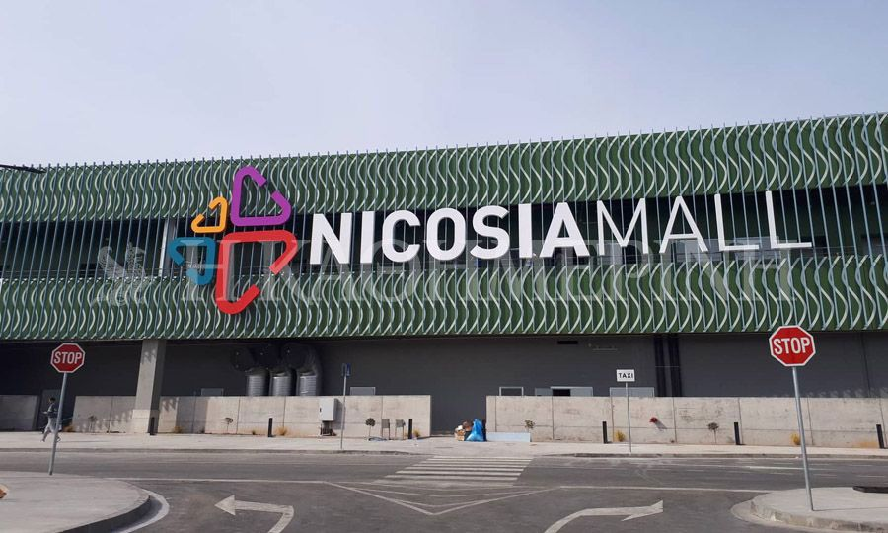
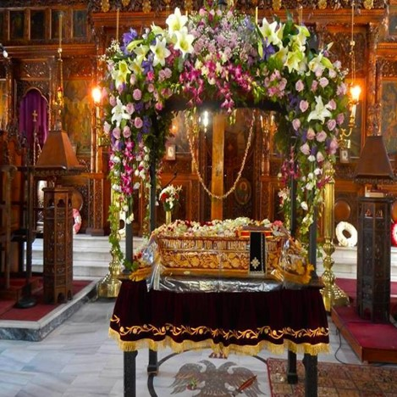
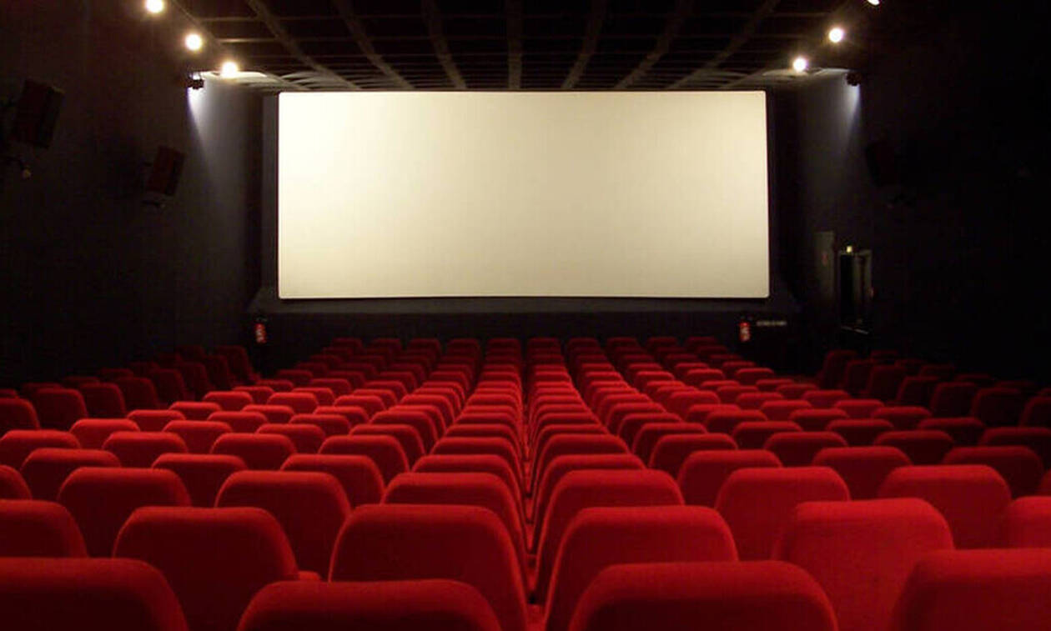
Την Μεγάλη Παρασκευή το βράδυ πάμε ….
MALL
ΕΠΙΤΑΦΙΟ
ΣΙΝΕΜΑ

Slide 9
ΣΩΣΤΑ!!!!
ΣΥΝΕΧΙΣΕ

Slide 10
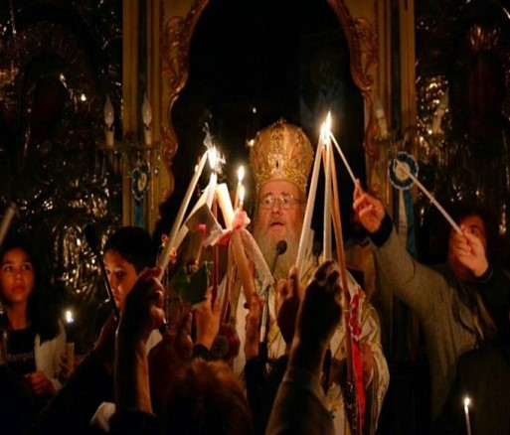
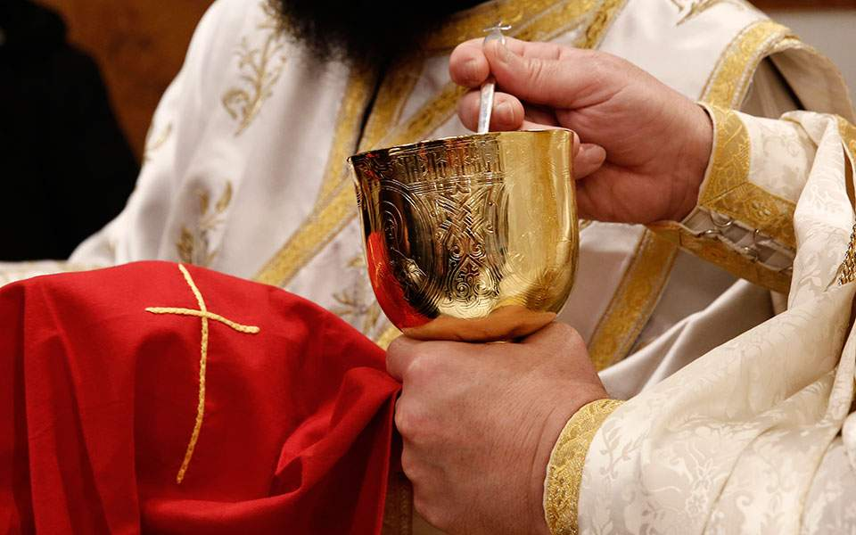
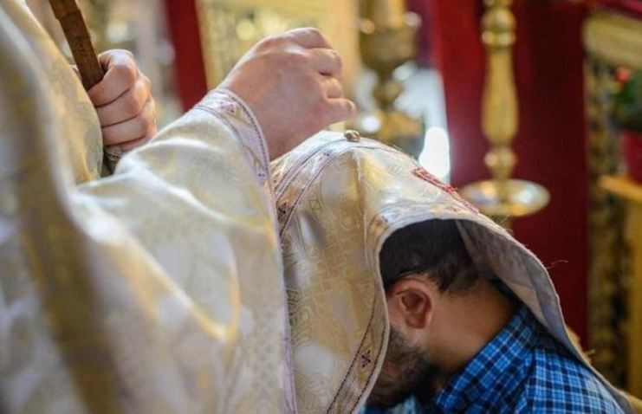
Το Μεγάλο Σάββατο το βράδυ πάμε εκκλησία. Στις 12:00 τα μεσάνυχτα ο ιερέας…
ΨΑΛΛΕΙ ΤΟ ΧΡΙΣΤΟΣ ΑΝΕΣΤΗ
ΔΙΝΕΙ ΤΗ ΘΕΙΑ ΚΟΙΝΩΝΙΑ
ΔΙΑΒΑΖΕΙ ΕΥΧΗ

Slide 11
ΣΩΣΤΑ!!!!
ΣΥΝΕΧΙΣΕ

Slide 12
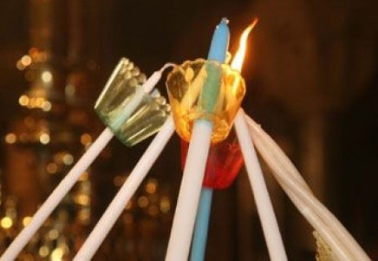
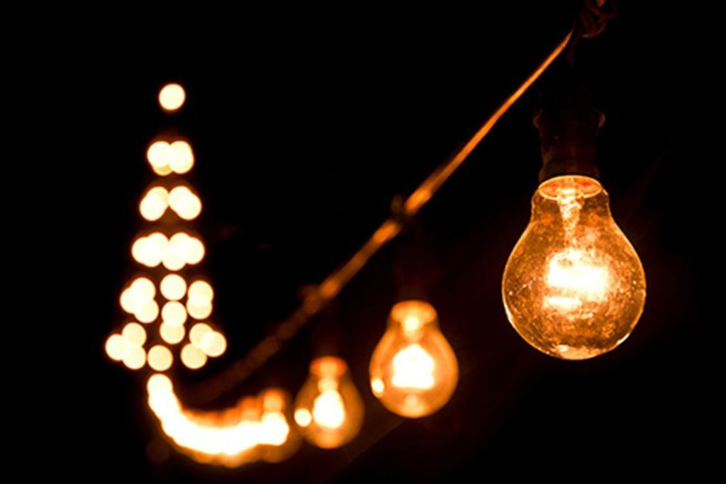
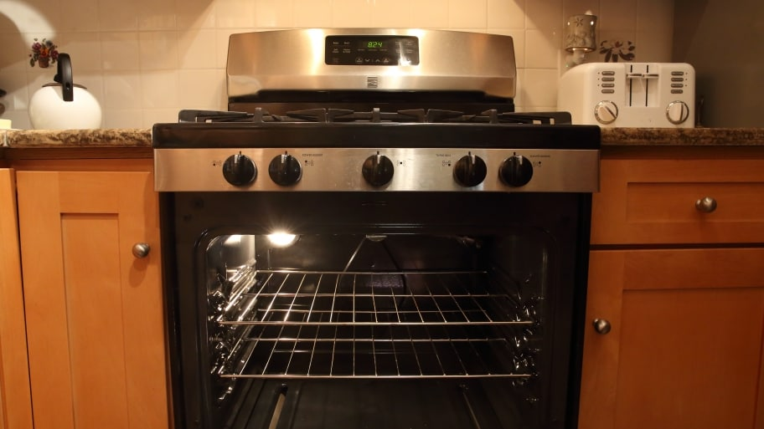
Στη συνέχεια ανάβουμε….
ΛΑΜΠΑΔΕΣ
ΦΩΤΑ
ΦΟΥΡΝΟ

Slide 13
ΣΩΣΤΑ!!!!
ΣΥΝΕΧΙΣΕ

Slide 14
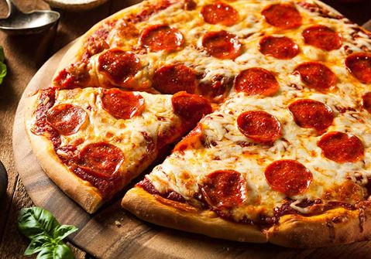
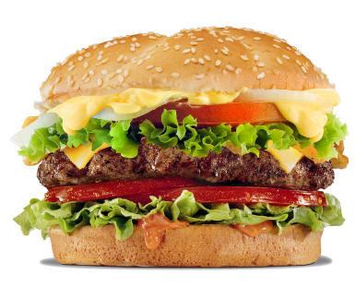
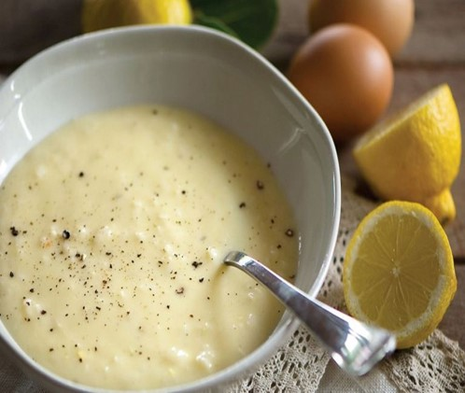
Όταν πάμε σπίτι τρώμε…..
ΠΙΤΣΑ
ΧΑΜΠΟΥΡΓΚΕΡ
ΑΥΓΟΛΕΜΟΝΗ

Slide 15
ΣΩΣΤΑ!!!!
ΣΥΝΕΧΙΣΕ

Slide 16
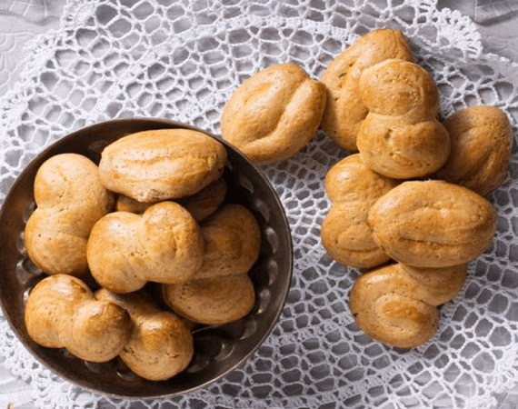
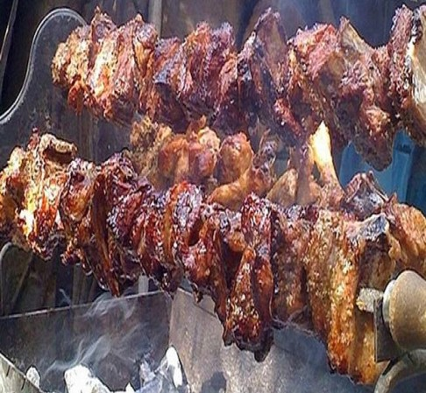
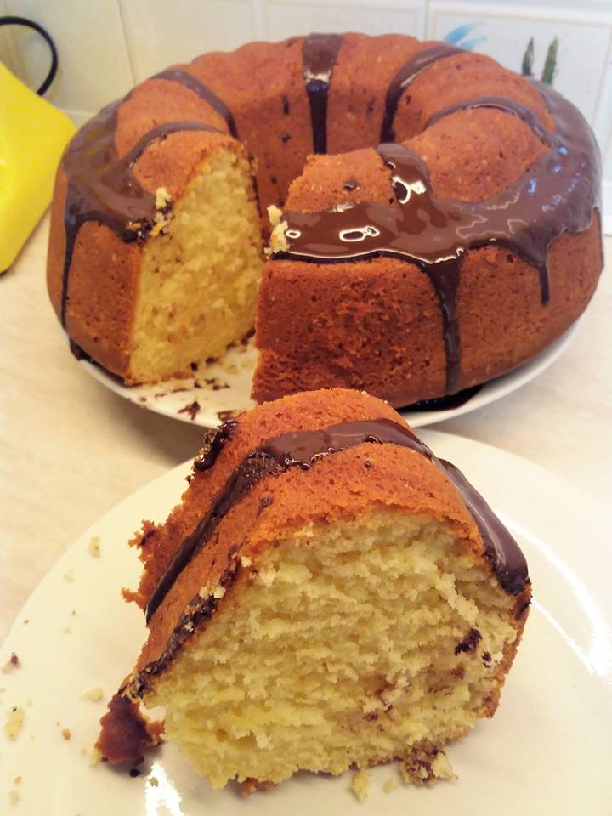
Το μεσημέρι της Κυριακής του Πάσχα συνήθως ψήνουμε…..
ΚΟΥΛΟΥΡΑΚΙΑ
ΣΟΥΒΛΑ
ΚΕΙΚ

Slide 17
ΣΩΣΤΑ!!!!
ΣΥΝΕΧΙΣΕ

Slide 18
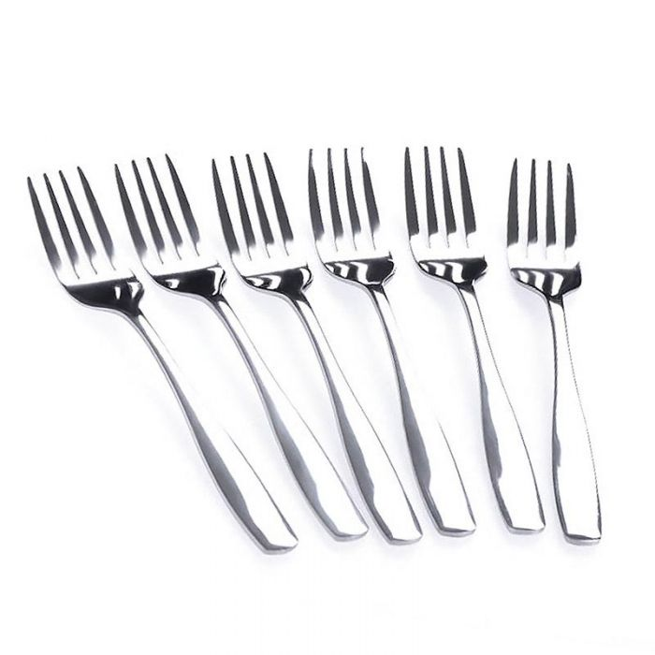
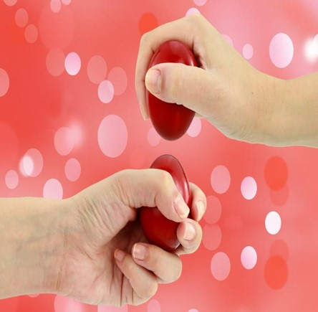
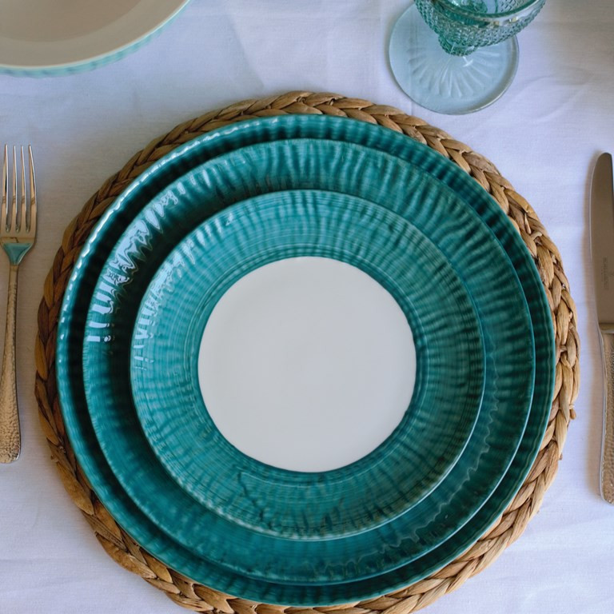
….και τσουγκρίζουμε ……
ΑΥΓΑ
ΠΙΑΤΑ
ΠΙΡΟΥΝΙΑ

Slide 19
ΣΩΣΤΑ!!!!
ΣΥΝΕΧΙΣΕ

Slide 20
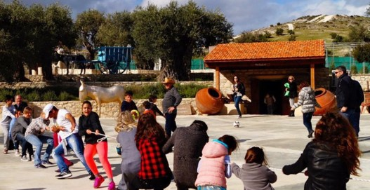
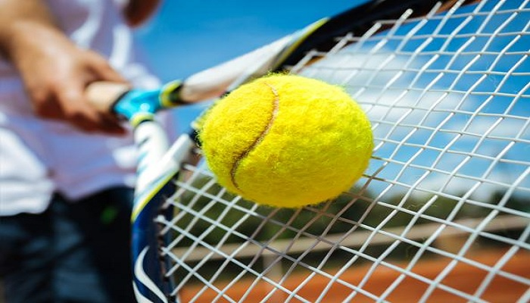
Τη Δευτέρα του Πάσχα παίζουμε……
ΕΠΙΤΡΑΠΕΖΙΑ
ΠΑΡΑΔΟΣΙΑΚΑ ΠΑΙΧΝΙΔΑ
ΤΕΝΝΙΣ

Slide 21
ΜΠΡΑΒΟ ΣΟΥ ΟΛΟΚΛΗΡΩΣΕΣ ΤΟ ΠΑΙΧΝΙΔΙ!!!!

Slide 22
ΠΡΟΣΠΑΘΗΣΕ ΠΑΛΙ!!!
ΕΠΙΣΤΡΟΦΗ

